Slide 1
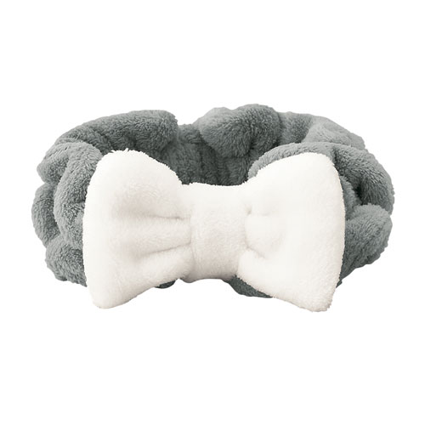
【提案書】
モノトーンリボンヘアターバン
特徴
マイクロファイバー素材で吸水性も高く見た目可愛いリボンデザインのターバンです。女性向けイベントやキャンペーンのちょっとしたノベルティ用などにもおすすめのアイテムです。
納期
納期スペース
仕様
素材：ポリエステル
サイズ：約70×200mm(レディースフリー)
包装：ポリ袋入
お見積
お見積りスペース

